Slide 1
Проектная деятельность как метод социализации школьников.
. Самарина Ирина Вячеславовна.
Учитель истории.
Проект - буквально «брошенный вперед», прообраз какого-то объекта.
Скажи мне – и я забуду. Покажи мне – и я запомню. Вовлеки меня – и я научусь.

Slide 2
Реализация ведущей идеи данной деятельности…
В основу положены методы формирования критического мышления
осуществляется путем активного сочетания различных форм работы:
Познавательный интерес как интегративное образование личности,
работа в группах
игровые и интерактивные приемы.

Slide 3
Реализация ведущей идеи данной деятельности…
эмоциональные (переживание успеха, радость познания, удовлетворение деятельностью),
основу которого составляют интеллектуальные (анализ, синтез, сравнение и др.)

Slide 4
Реализация ведущей идеи данной деятельности…
а также принцип активного взаимодействия различных видов деятельности.
принцип ведущей самостоятельной деятельности по освоению окружающей действительности в развитии познавательного интереса

Slide 5
Цель курса:
Развитие у детей навыков проектного подхода к проблемам, формирование основ проектного мышления.
Под проектным мышлением в данном курсе понимается способность рассматривать проблемную ситуацию как задачу с последующим построением деятельности, направленной на ее решение.

Slide 6
Задачи курса:
формирование у детей представлений о типах проблемных ситуаций и подходов к их решению;
формирование у детей психологической готовности к восприятию проблемной ситуации как личной задачи деятельности;
развитие навыков коллективной проектной деятельности и решения специфических проблемных ситуаций, возникающих в групповом процессе

Slide 7
Задачи курса:
формирование готовности к переносу полученных навыков в ситуации реальной жизнедеятельности и реального общения
развитие социально-психологических качеств личности.

Slide 8
Результаты (Критерии эффективности):
К «внутренним» критериям относятся: усвоение детьми основных понятий курса: «проект», «проектная деятельность», «структура проекта», «проблема», «цель», «задачи», «методы», «результат», «ресурсы», «партнерские отношения».
Критерии эффективности можно разделить на «внутренние» и «внешние».
?

Slide 9
Результаты (Критерии эффективности):
К «внутренним» критериям так же относятся
Освоение учащимися творческого подхода к оформлению проекта.
Освоение детьми технологий коллективного обсуждения и принятия общего решения.
Формирование у детей установки на сотрудничество в ситуации коллективной деятельности.

Slide 10
Результаты (Критерии эффективности):
К «внешним» критериям относятся: Освоение навыков защиты проекта.
Успешная реализация проекта.
Перенос полученных навыков в другие жизненные ситуации.

Slide 11
Проект (теория).
Любой проект направлен на решение конкретной проблемы.
Постановка проблемы должна обосновывать необходимость проекта и логически выходить на цели проекта.

Slide 12
Проект (теория).
Хорошая постановка проблемы дает уверенность что:
2. Ее необходимо решать, т.к. она не разрешится сама собой.
1. Проблема действительно существенна.
3. Анализ причин проблемы дает ключ к определению подходов к ее решению.

Slide 13
Проект (теория).
Формулировка проблемы:
сжато описывает ситуацию, которая требует изменений;
очерчивает круг тех, кого она касается;
рассматривает следствия проблемы – что произойдет, если ничего не предпринимать;

Slide 14
Проект (теория).
Рассматривает причины проблемы: почему существует данная проблема, сколько и какие причины вызывают данную проблему, связаны ли причины друг с другом;
показывает, кто и как вовлечен в данное время в работу по решению проблемы, почему и в чем их усилия недостаточны.
Почему именно ваша группа или организация берется за решение данной проблемы.

Slide 15
Типовые ошибки
постановка проблемы отражает внутренние проблемы заявителя, а не проблемы в обществе, за решение которых группа берется;
проблема выделена не конкретно (например, «плохая экологическая обстановка в регионе»);
путается проблема и способ ее решения; проблема формулируется как отсутствие структуры («нет очистительного утилизирующего мусор завода»),

Slide 16
Проект (теория).
Цель
Цель должна логически вытекать из анализа проблемы,
общее утверждение, которое показывает, на решение какого типа проблемы направлен проект.
Цели не имеют количественных характеристик.

Slide 17
Проект (теория).
Задачи
конкретные результаты, которые планируется достигнуть в результате реализации проекта.
Часто задачи совпадают с результатами основных шагов по реализации проекта.

Slide 18
Проект (теория).
Одна из распространенных ошибок: путаница задач и методов.
К задачам относятся результаты действий, а к методам – способы их достижения.

Slide 19
Проект (теория).
ОПИСАНИЕ ПРОЕКТА МОЖЕТ ВЫГЛЯДЕТЬ ТАК
Задачи должны быть максимально конкретизированы. Правильно сформулированные задачи всегда указывают на конкретный результат.
1.НАЗВАНИЕ
2. ПРОБЛЕМА
3. ЦЕЛЬ
4. ЗАДАЧИ
5. МЕТОДЫ
6. РЕЗУЛЬТАТЫ
7. РЕСУРСЫ
8. ПАРТНЕРЫ

Slide 20
Задание по курсу.
Краткое описание на листе формата А-4 по всем структурным элементам проекта: название, проблема, цель, задачи, методы, ожидаемый результат, ресурсы.
Проект должен решать одну из проблем которая значима для определенной социальной группы.

Slide 21
Задание по курсу.
Из чего состоит описание проекта:
ПРОБЛЕМА (кратко опишите, на решение какой проблемы направлен проект, анализ ситуации (не менее 3-х предложений);
НАЗВАНИЕ;
ЦЕЛЬ

Slide 22

Задание по курсу.
ЗАДАЧИ (для чего предпринимается проект, что получится после его выполнения и каковы основные этапы его достижения);
МЕТОДЫ (опишите конкретные действия, конкретные дела, из которых состоит проект, т.е. как вы будете выполнять поставленные задачи и достигать цели);

Slide 23
Задание по курсу.
ОЖИДАЕМЫЙ РЕЗУЛЬТАТ (что в конечном итоге получится);
ПАРТНЕРЫ (кто со стороны будет привлечен к реализации вашего проекта).
Не забывайте об информационной кампании по вашему проекту.
РЕСУРСЫ (что нужно для работы по проекту (материалы, оборудование, людские ресурсы),

Slide 24
Дополнительная информация.
Название проекта: «Победа в граффити». Проведение конкурса рисунков в стиле граффити, посвященному 65 - летию победы на территории городского парка им Ю.А. Гагарина.
Проблема:
Отсутствие публичных конкурсов художников граффитчиков в городе Южно-Сахалинске, в то время, как аналогичные конкурсы проводятся в других городах России. Поэтому творчество художников граффитчиков не развивается и отношение общества к этому виду искусства как к чему-то нелегальному.

Slide 25
Дополнительная информация.
Цель проекта:
Проведение конкурса рисунков в стиле граффити, посвященному 65 - летию победы на территории городского парка им Ю.А. Гагарина.
Задачи проекта
Собрать официальную и достоверную информацию о направлении молодежной субкультуры « Граффити» и о проведении конкурсов этого художественного направления как в России так и за рубежом.
Провести информационную кампанию для населения с привлечением сахалинских СМИ о этом молодежном направлении «Граффити».
На территории городского парка культуры и отдыха им Ю. Гагарина провести конкурс «Победа в граффити» с привлечением команд как из Южно – Сахалинска так и Сахалинской области.

Slide 26
Дополнительная информация.
Методы реализации проекта
1 Разработать положения о конкурсе «Победа в граффити» и критерии оценки участников.
2 Заключение договора с городским парком культуры и отдыха им Ю.Гагарина о проведении акции к дню 65-летия Победы 9 мая и 3 сентября 2010 года.
3 Проведение информационной акции о конкурсе в средствах массовой информации с целью привлечения групп молодежи для участия в конкурсе.
4 Проведения конкурсов эскизов, выбор лучших работ.

Slide 27
Дополнительная информация.
Методы реализации проекта
5 Подготовка площадки для проведения конкурса, закупка необходимых материалов.
7 Освещение конкурса в средствах массовой информации.
6 Проведение конкурса в мае и сентябре 2010 года

Slide 28
Дополнительная информация.
Ожидаемые результаты проекта
1 На территории городского парка будет проведено два мероприятия посвященных 65-летию победы в мае и сентябре 2010 года
5 Создано и распространено не менее 500 информационных буклетов
2 В мероприятиях примет участие не менее 200 человек из города Южно – Сахалинска и других районов города.
3 Создана рабочая группа проекта в составе 20 волонтеров
4 С итогами проекта ознакомлены жители города Южно – Сахалинска

Slide 29
Дополнительная информация.
Распространение информации о проекте
Освещение мероприятий проекта на каналах сахалинского телевидения (ОТВ, ГТРК «Сахалин», АСТВ);
Подача информации о проекте в областные и городские газеты («Губернские ведомости», «Советский Сахалин», «Южно-Сахалинск сегодня»,)

Slide 30
Дополнительная информация. Смета проекта
Статьи сметы | Запрашиваемые средства
Хозяйственные расходы по изготовлению стендов и проведению конкурса | 62720
Призовой фонд | 2280
ИТОГО: | 65000

Slide 31
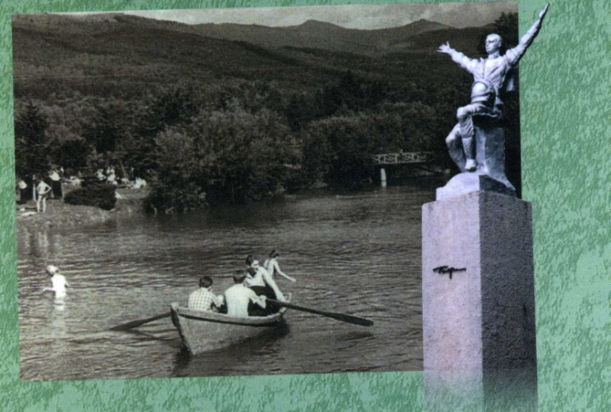
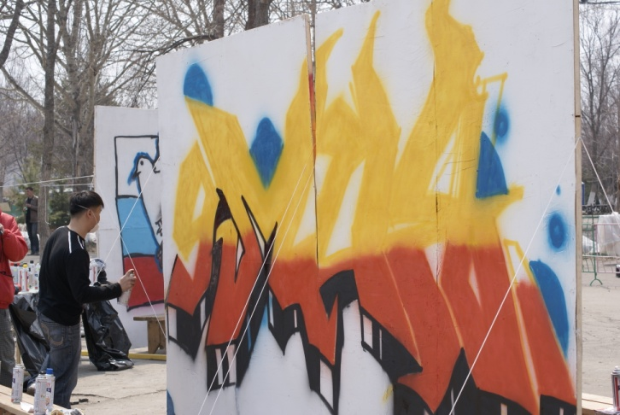
Дополнительная информация.
Партнеры проекта
Городской парк культуры и отдыха им. Ю.А. Гагарина.

